Slide 1
Arquitectura cliente-Servidor
LAS BASES DE INTERNET

Slide 2
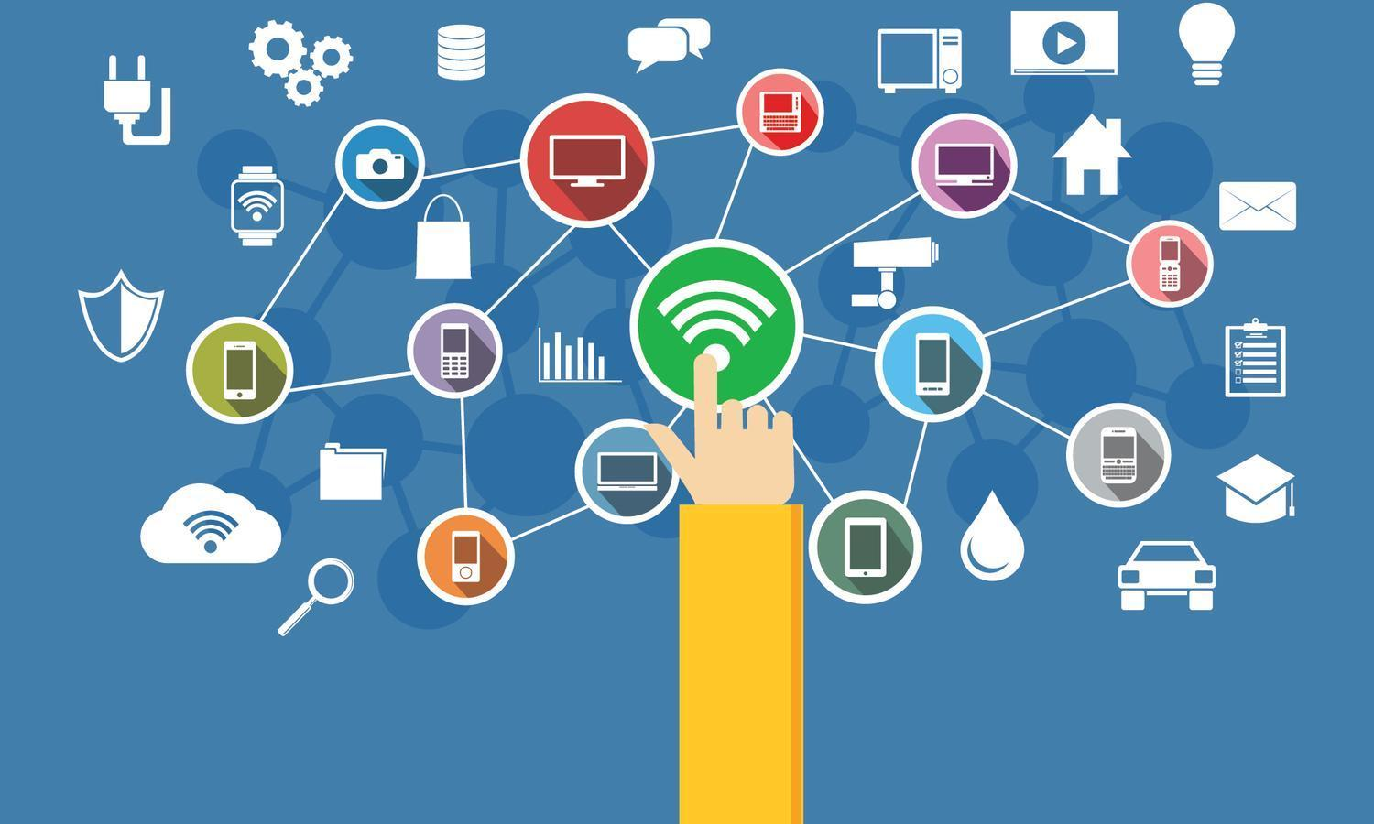

Slide 3
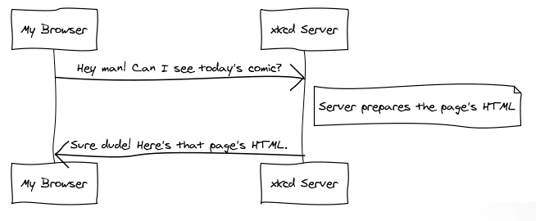


Slide 4
Cliente
Hace peticiones, Recibe respuestas.

Slide 5
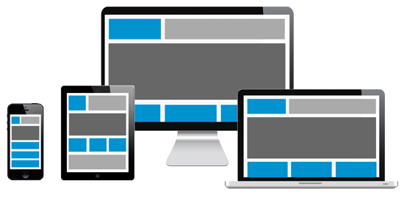
El cliente pide los recursos al servidor, recibe la respuesta del servidor y se la muestra al usuario de manera adecuada.

Slide 6
Servidor
Recibe peticiones,envía respuestas.

Slide 7
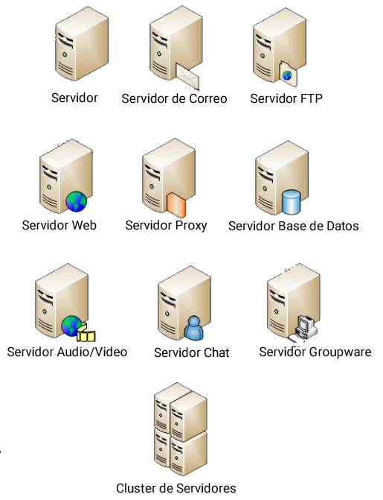
Diferentes tipos de servidores.
Servidores de base de datos.
Servidores de correo electrónicos.
Servidores de imágenes.
Servidores WEB.

Slide 8


Slide 9
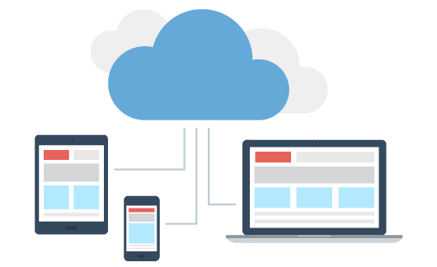

Slide 10
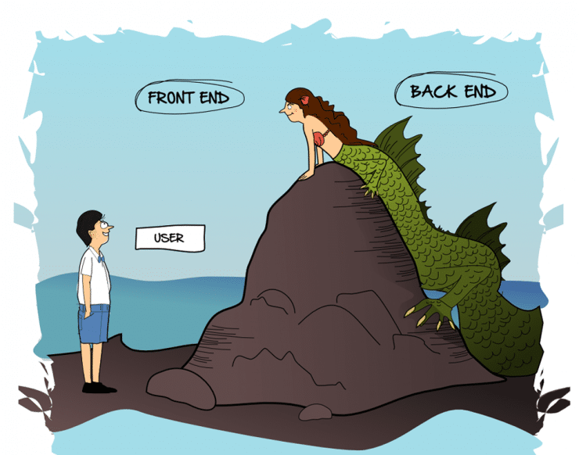

Slide 11
Enviar datos al servidor
Notes:
Hacer ejemplos de GET con el servidor y post put y deete con el API de pruebas. Usando postman primero para que entiendan el concepto y despues las peticiones con js

Slide 12
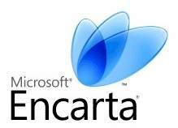
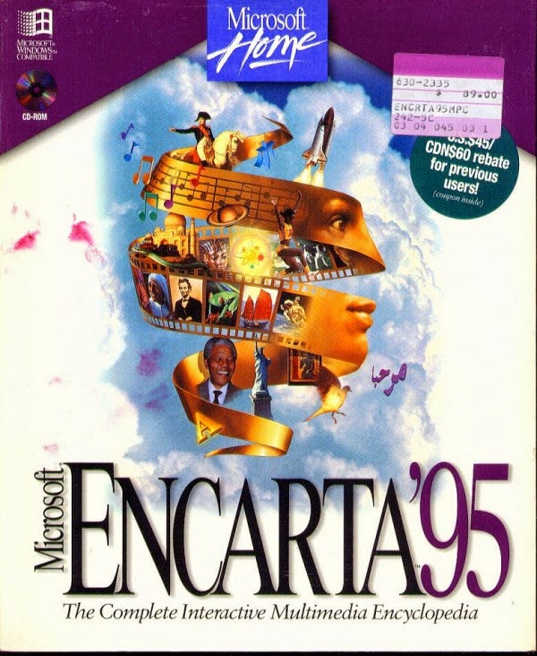
Evolución de Acceso a la Información (1)
En los inicios, la aplicación convivia muy de cerca con su base de datos y ejecutándose en un mismo equipo.
PROGRAMA
BASE DE DATOS

Slide 13
Evolución de Acceso a la Información (2)
Los programas cada día comenzaban a necesitar cada vez más reglas de negocios.
Las bases de datos son primariamente para guardar y recuperar información, pero no para aplicar reglas de negocio.
CLIENTE
PROGRAMA
INTERNET
BASE DE DATOS
Sin embargo es poco seguro que el Cliente a través de internet acceda directamente a la base de datos.

Slide 14
Evolución de Acceso a la Información (3)
Una solución fue escribir un programa Backend que acceda a la base de datos.
Normalmente las bases de datos y el backend están en servidores independientes, y se configura la base de datos para que solo reciba instrucciones del backend (por ip).
De esta forma ahora el Backend es el programa encargado de validar la lógica de negocios y el acceso a la información de la base de datos.
CLIENTE
INTERNET
SERVIDOR
BACKEND
SRV.
BASE DE DATOS
PROGRAMA
(FRONTEND)

